Slide 1
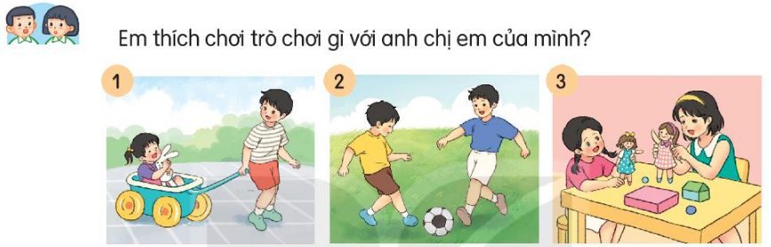

Chơi chong chóng

Slide 2

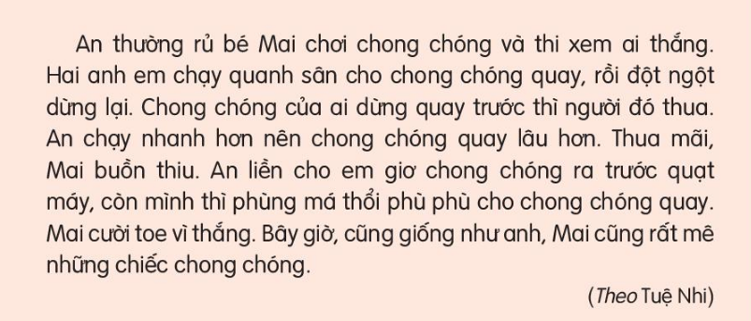
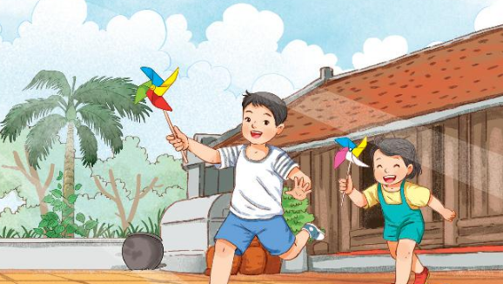
Chơi chong chóng
An yêu thích những chiếc chong chóng giấy. Mỗi chiếc chong chóng chỉ có một cái cán nhỏ và dài, một đầu gắn bốn cánh giấy mỏng, xinh như một bông hoa. Nhưng mỗi lần quay, nó mang lại bao nhiêu là tiếng cười và sự háo hức. Anh thích chạy thật nhanh để những chiếc cánh giấy không ngừng quay trong gió. Gió lướt qua cánh chong chóng tạo ra tiếng u u rất lạ.
1
2
Notes:
Bài giảng thiết kế bởi: Hương Thảo - tranthao121006@gmail.com

Slide 3

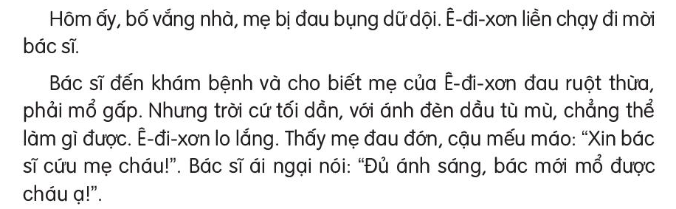
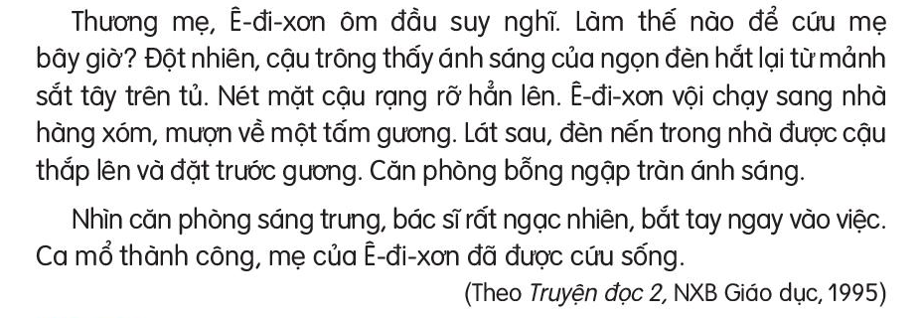
Ánh sáng của yêu thương
1
2
3
4

Slide 4

Thảo luận N4
+ Tìm và giải nghĩa từ khó hiểu
+ Tìm và luyện đọc từ khó phát âm
+ Tìm câu dài và cách ngắt câu dài

Slide 5





GIẢI NGHĨA TỪ
Cười toe
Cười với khuôn miệng mở rộng sang 2 bên, thể hiện sự thích thú.
Notes:
Bài giảng được thiết kế bởi: Hương Thảo

Slide 6
Luyện đọc câu dài:
Mỗi chiếc chong chóng chỉ có một cái cán nhỏ và dài, một đầu gắn bốn cánh giấy mỏng, xinh như một bông hoa.

Slide 7


Slide 8
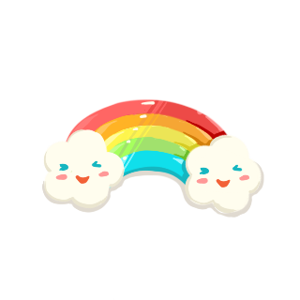
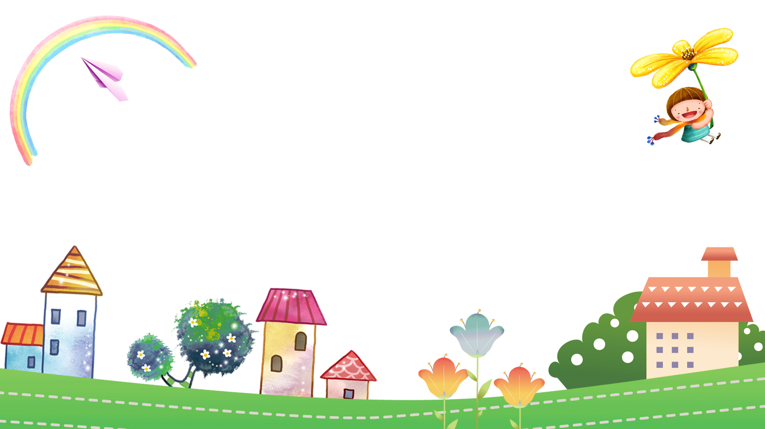
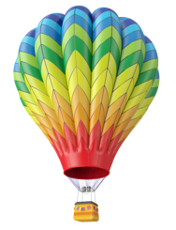


Slide 9

Trả lời câu hỏi

Slide 10

Chơi chong chóng
An yêu thích những chiếc chong chóng giấy. Mỗi chiếc chong chóng chỉ có một cái cán nhỏ và dài, một đầu gắn bốn cánh giấy mỏng, xinh như một bông hoa. Nhưng mỗi lần quay, nó mang lại bao nhiêu là tiếng cười và sự háo hức. Anh thích chạy thật nhanh để những chiếc cánh giấy không ngừng quay trong gió. Gió lướt qua cánh chong chóng tạo ra tiếng u u rất lạ.
1. Tìm chi tiết cho thấy An rất thích chơi chong chóng.
Notes:
Bài giảng thiết kế bởi: Hương Thảo - tranthao121006@gmail.com

Slide 11
Chơi chong chóng
An yêu thích những chiếc chong chóng giấy. Mỗi chiếc chong chóng chỉ có một cái cán nhỏ và dài, một đầu gắn bốn cánh giấy mỏng, xinh như một bông hoa. Nhưng mỗi lần quay, nó mang lại bao nhiêu là tiếng cười và sự háo hức. Anh thích chạy thật nhanh để những chiếc cánh giấy không ngừng quay trong gió. Gió lướt qua cánh chong chóng tạo ra tiếng u u rất lạ.
2. Vì sao An luôn thắng khi thi chơi chong chóng cùng bé Mai?
Notes:
Bài giảng thiết kế bởi: Hương Thảo - tranthao121006@gmail.com

Slide 12
Chơi chong chóng
An yêu thích những chiếc chong chóng giấy. Mỗi chiếc chong chóng chỉ có một cái cán nhỏ và dài, một đầu gắn bốn cánh giấy mỏng, xinh như một bông hoa. Nhưng mỗi lần quay, nó mang lại bao nhiêu là tiếng cười và sự háo hức. Anh thích chạy thật nhanh để những chiếc cánh giấy không ngừng quay trong gió. Gió lướt qua cánh chong chóng tạo ra tiếng u u rất lạ.
3. An nghĩ ra cách gì để bé Mai vui?
Notes:
Bài giảng thiết kế bởi: Hương Thảo - tranthao121006@gmail.com

Slide 13
Chơi chong chóng
An yêu thích những chiếc chong chóng giấy. Mỗi chiếc chong chóng chỉ có một cái cán nhỏ và dài, một đầu gắn bốn cánh giấy mỏng, xinh như một bông hoa. Nhưng mỗi lần quay, nó mang lại bao nhiêu là tiếng cười và sự háo hức. Anh thích chạy thật nhanh để những chiếc cánh giấy không ngừng quay trong gió. Gió lướt qua cánh chong chóng tạo ra tiếng u u rất lạ.
4. Qua câu chuyện, em thấy tình cảm anh em của Mai và An như thế nào?
Rất khăng khít.
Notes:
Bài giảng thiết kế bởi: Hương Thảo - tranthao121006@gmail.com

Slide 14
Luyện tập theo văn bản đọc

Slide 15
Chơi chong chóng
An yêu thích những chiếc chong chóng giấy. Mỗi chiếc chong chóng chỉ có một cái cán nhỏ và dài, một đầu gắn bốn cánh giấy mỏng, xinh như một bông hoa. Nhưng mỗi lần quay, nó mang lại bao nhiêu là tiếng cười và sự háo hức. Anh thích chạy thật nhanh để những chiếc cánh giấy không ngừng quay trong gió. Gió lướt qua cánh chong chóng tạo ra tiếng u u rất lạ.
1. Tìm từ ngữ trong bài đặc tả chiếc chong chóng.
Notes:
Bài giảng thiết kế bởi: Hương Thảo - tranthao121006@gmail.com

Slide 16
2. Nếu em là Mai, em sẽ nói với anh An sau khi chơi
Cảm ơn anh vì đã nhường nhịn để em vui.

